Slide 2
Technik architektury krajobrazu
Technik architektury zajmuje się przygotowywaniem projektów, urządzaniem i pielęgnacją terenów zieleni miast i obszarów wiejskich; nadzoruje pielęgnację parków oraz produkuje rośliny ozdobne.

Slide 3
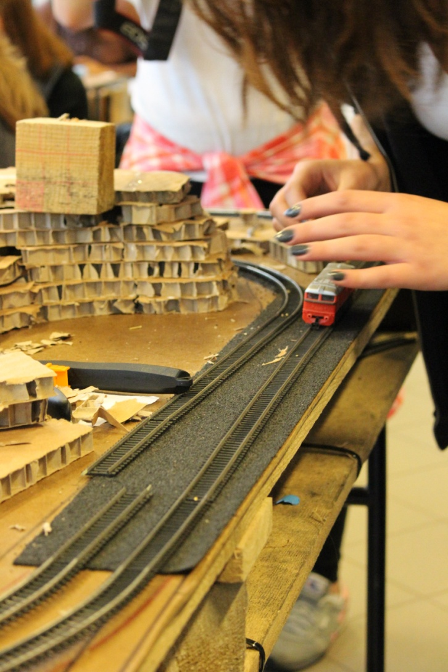

Slide 5
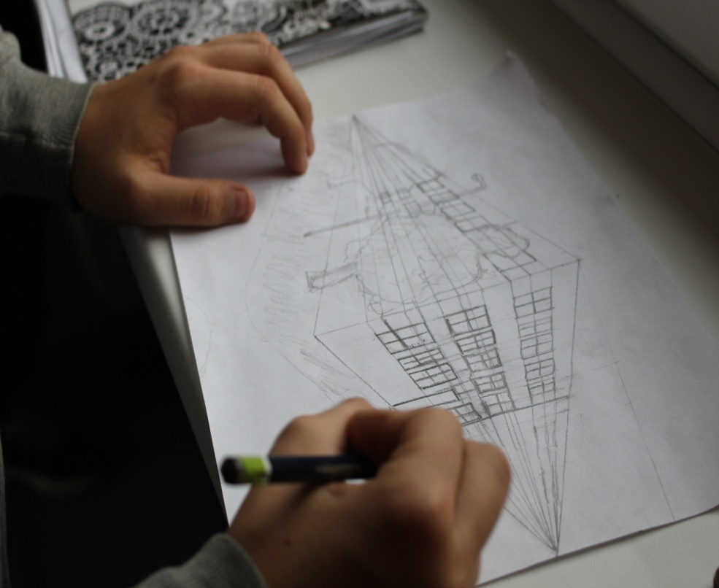
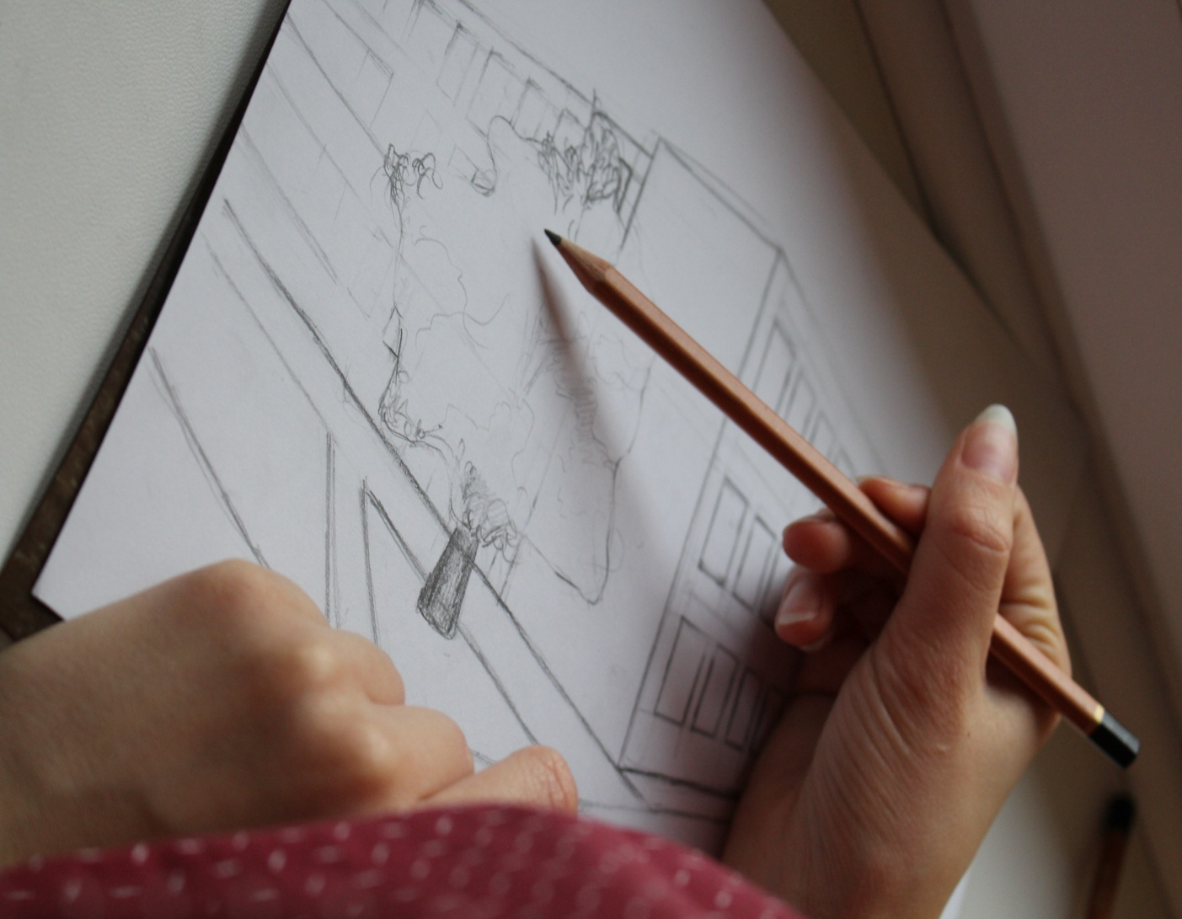
Architekt krajobrazu oprócz nauki poznawania roślin musi też nauczyć się różnych styli projektowania i malowania.

Slide 7
Technik przemysłu mody
W naszym kierunku najważniejsza jest oryginalność, precyzja i przede wszystkim wyobraźnia. Zajęcia zawodowe dzielą się na teoretyczne oraz praktyczne. Zajęcia praktyczne to przykładowo: wykonywanie wyrobów odzieżowych (szycie). Kolejne zajęcie praktyczne to projektowanie, można się domyślić na czym polega. Uczymy się rysować sylwetki, projektujemy ubrania, uczymy się o modzie w konkretnych epokach. Wszystko czego się tam uczymy jest przydatne na zajęciach praktycznych.

Slide 8
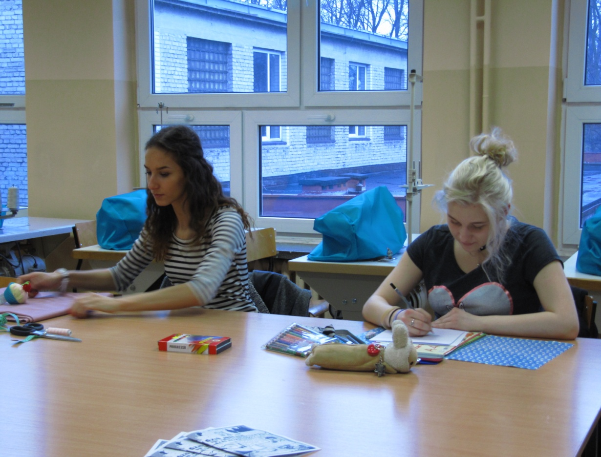
Przedmioty te rozwijają naszą wyobraźnię i wydobywają oryginalność. Zajęcia teoretyczne bywają bardziej precyzyjne. Uczymy się o materiałach oraz ich właściwościach, rodzajach maszyn i jak działają, robimy wykroje oraz formy ubrań.

Slide 9
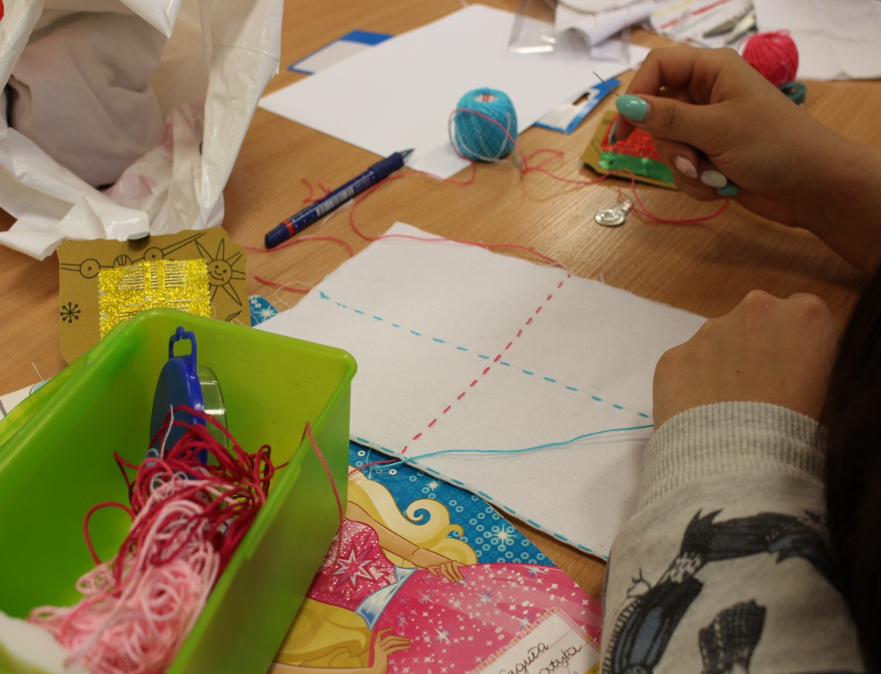
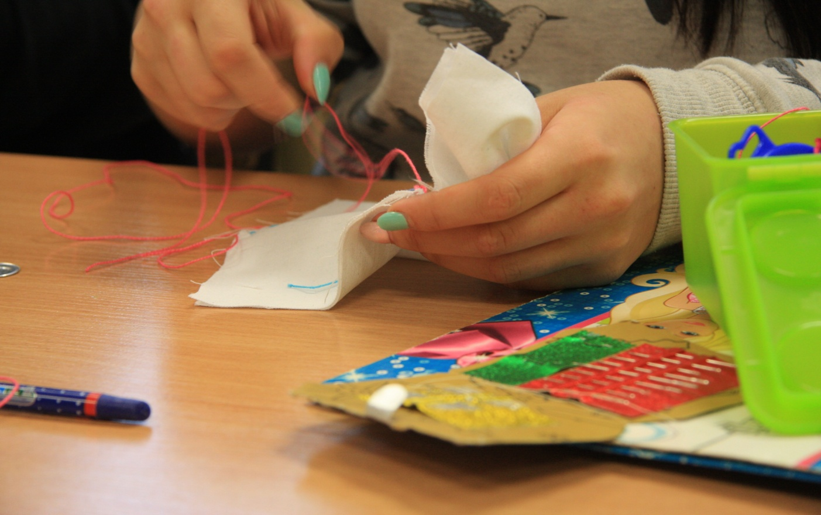
Zaczynamy naukę od podstaw: ściegów ręcznych, przyszywania guzików itp. Jednak w późniejszym czasie szyjemy już na maszynach.

Slide 10
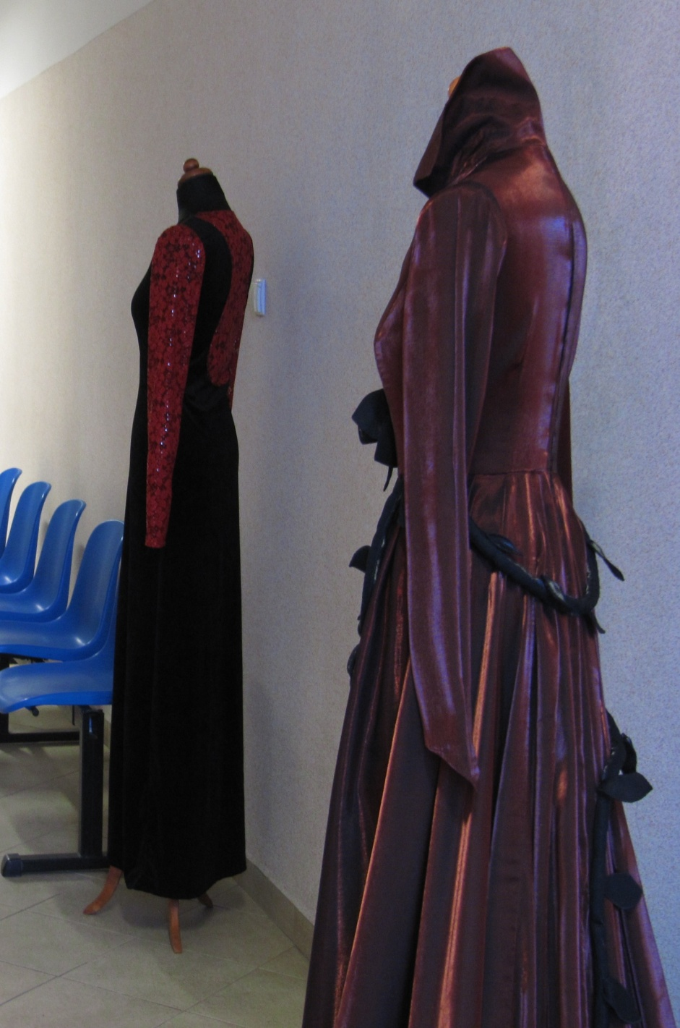
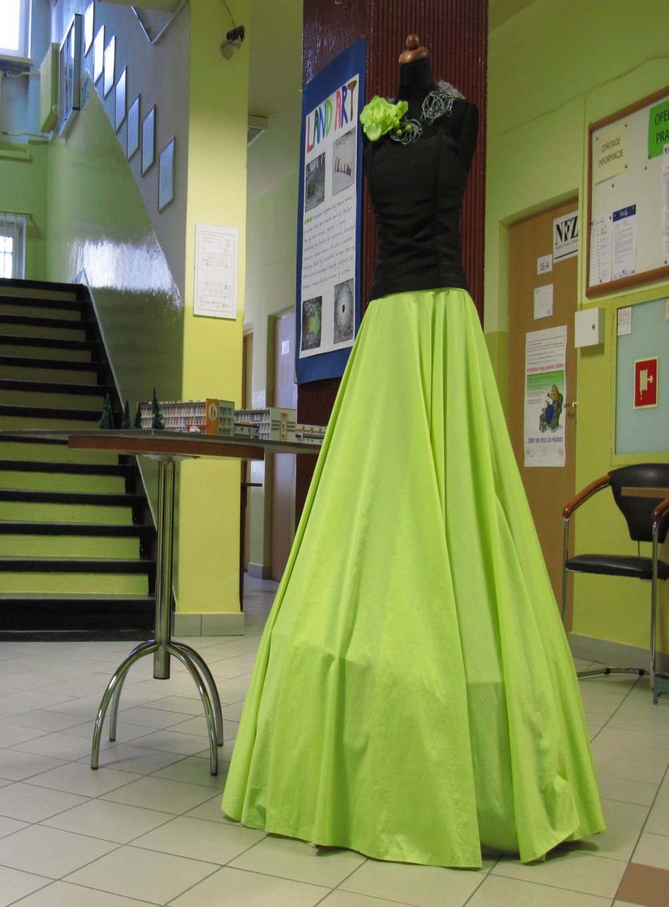

Slide 11
Technik geodeta
Zawód geodety jest jednym z ważniejszych zawodów na świecie. Polega on między innymi na miernictwie oraz obliczeniach. Do pomocy tych zadań służą
różne instrumenty takie jak na przykład teodolity, tachimetry i niwelatory.

Slide 12
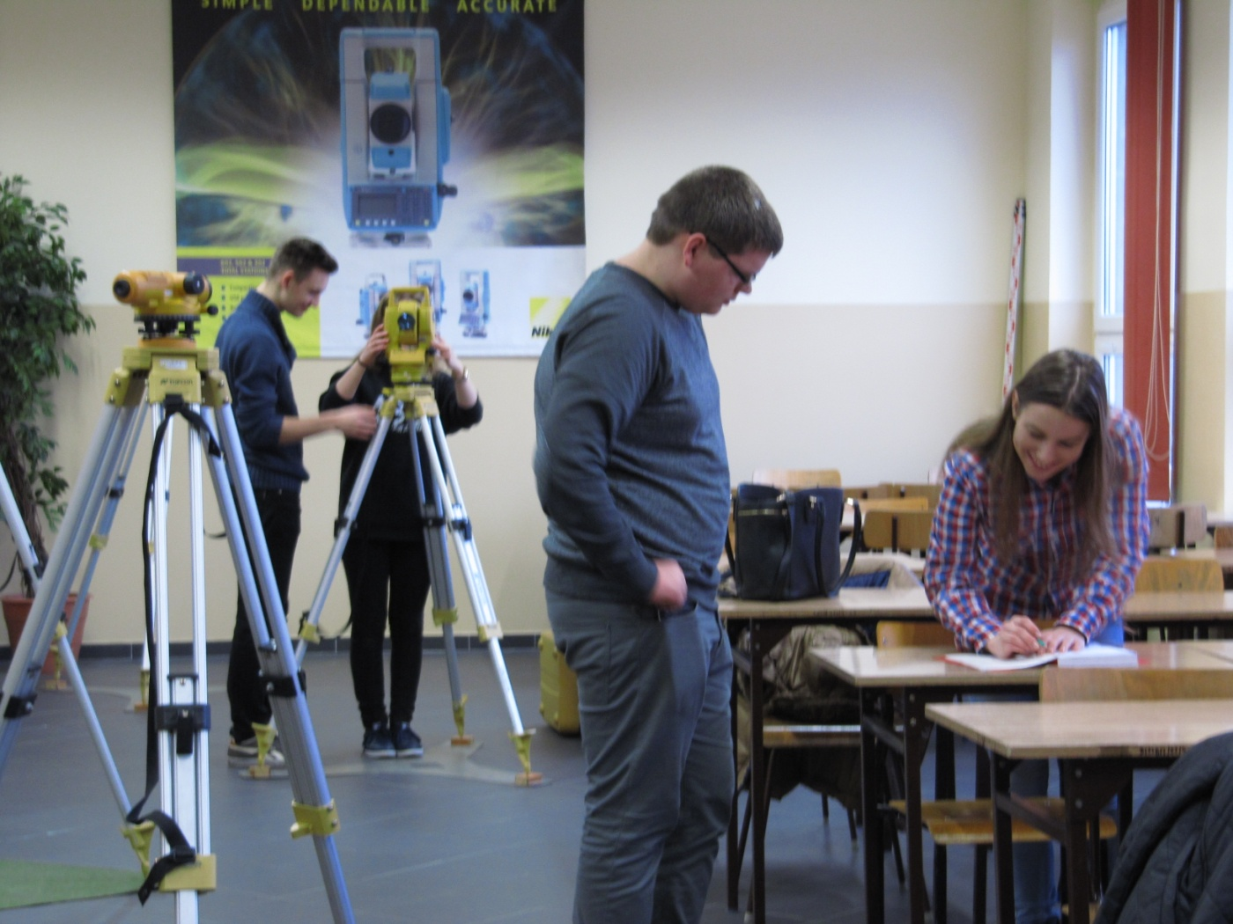
Na lekcjach uczymy się wielu ciekawych rzeczy takich jak prawa w geodezji, obsługi wyżej wymienionych instrumentów jak i teorii. Zawód jest bardzo ciekawy. Ucząc się go można dowiedzieć się, że tak naprawdę geodezja znajduje się wokół nas.

Slide 13
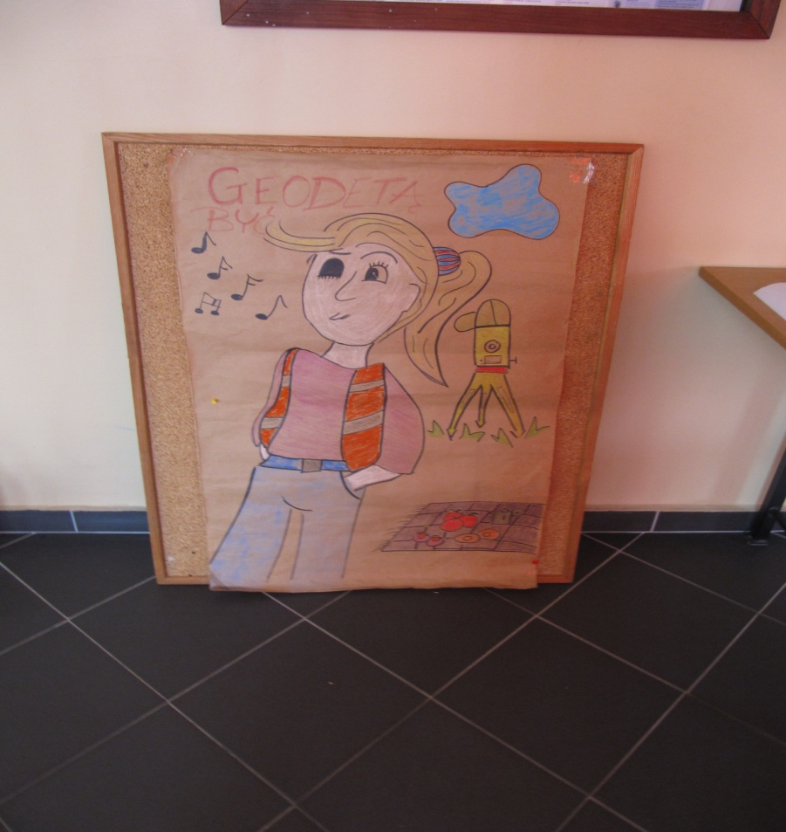
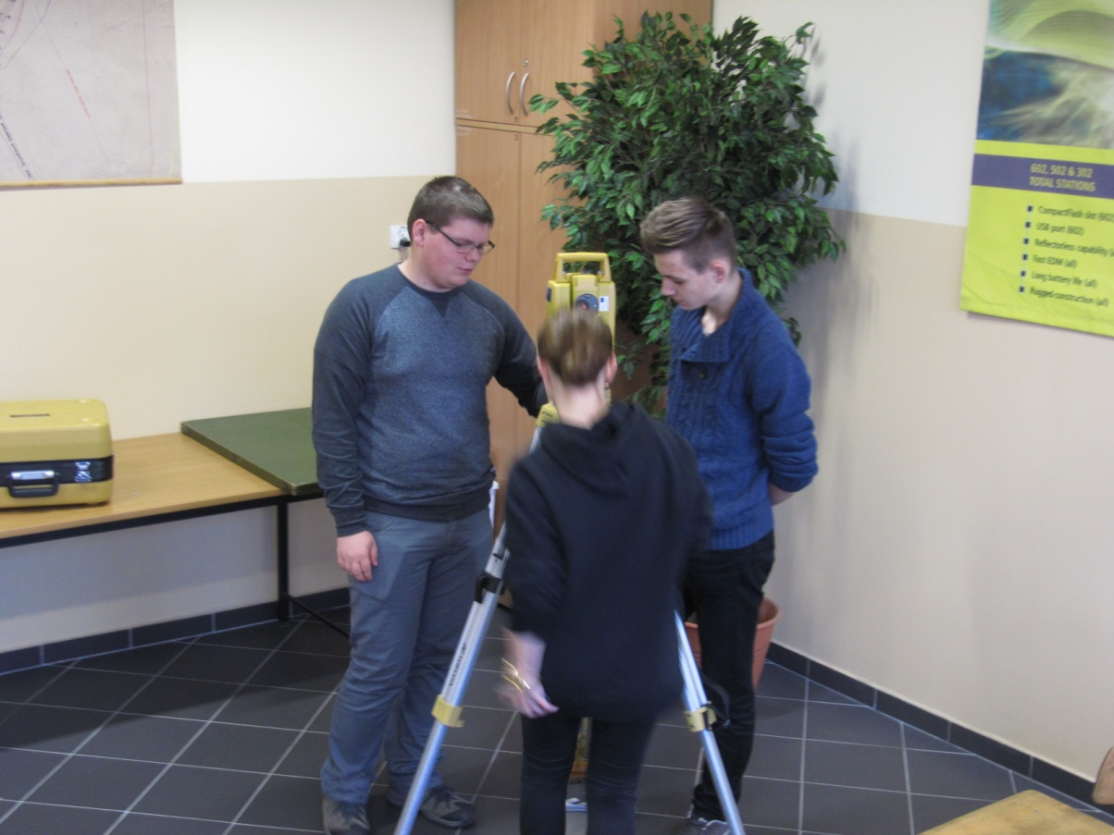

Slide 14
Technik Realizacji nagrań
Przez pierwsze dwa lata mamy stricte realizacje nagrań. Uczymy się jak używać narzędzi takich jak kompresor, korektor, bramka szumów itd; uczymy się używania mikserów i innych urządzeń. Dalej, uczymy się rodzajów mikrofonów, ich charakterystyk itd. Dalej mamy strategie mikrofonowe, czyli jak ustawić mikrofon w zależności od sytuacji.

Slide 15
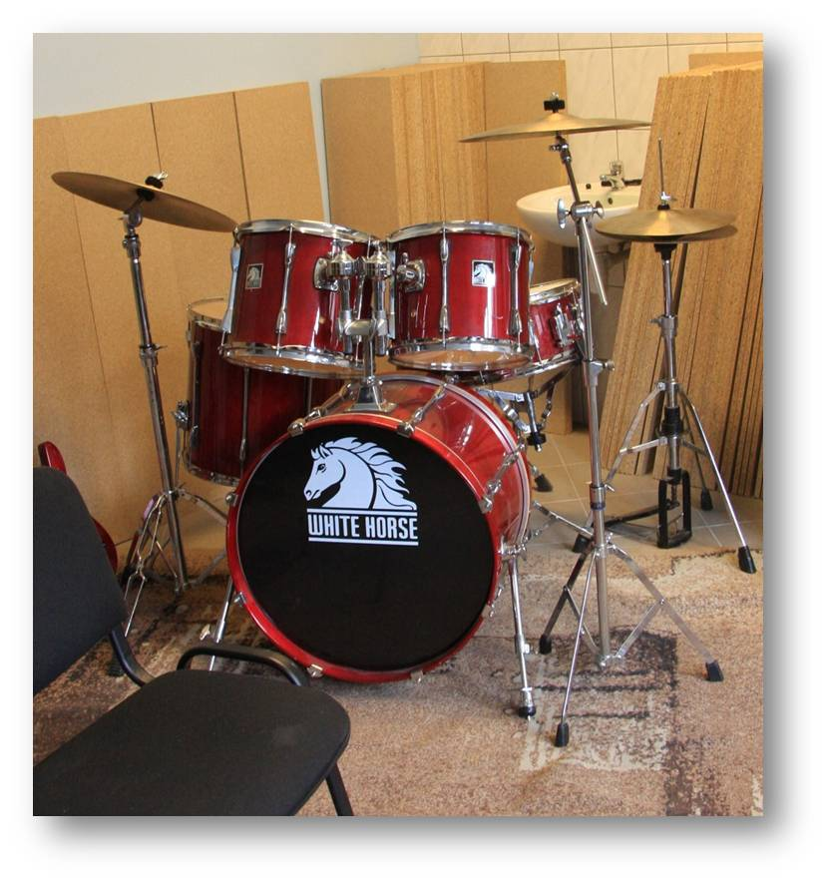
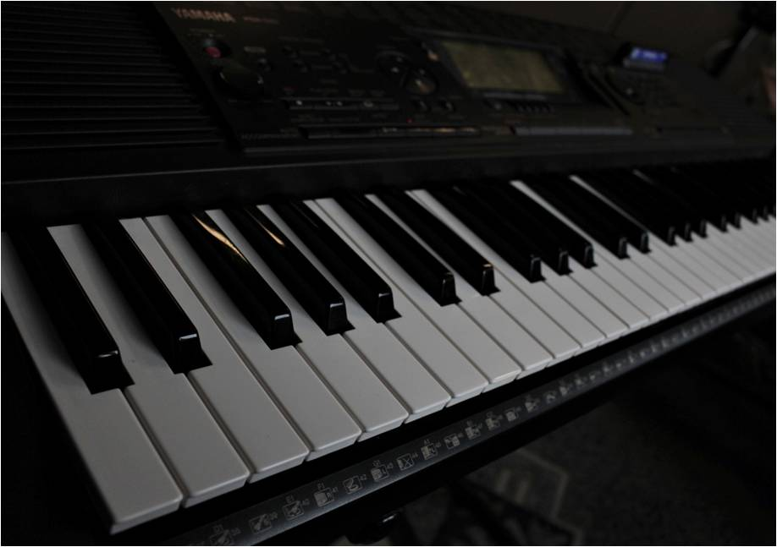

Slide 16
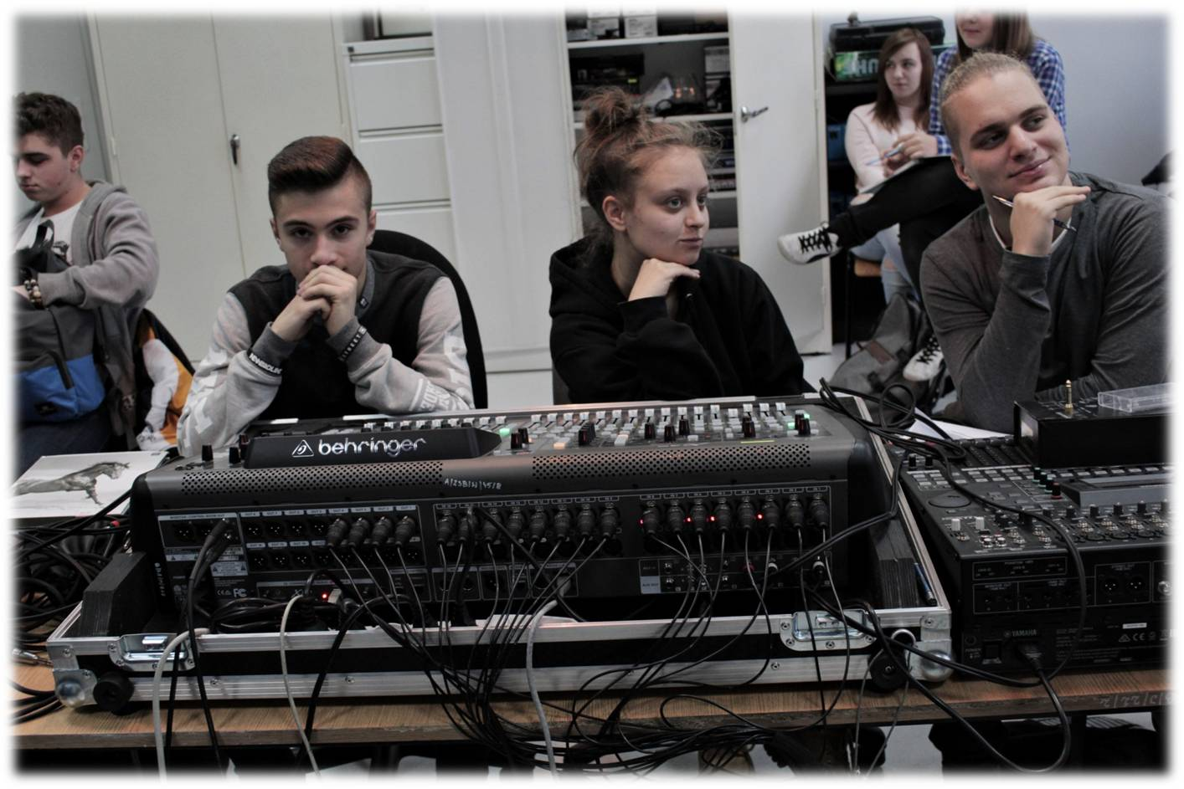
Mam jeszcze akustykę , tam uczymy się czym jest dźwięk i jak się zachowuje w różnych warunkach, uczymy się o rezonansach, odbiciach, pogłosach itd, ale mamy też trochę elektroniki, to znaczy rezystory, kondensatory, cewki oraz całe układy. ).

Slide 17
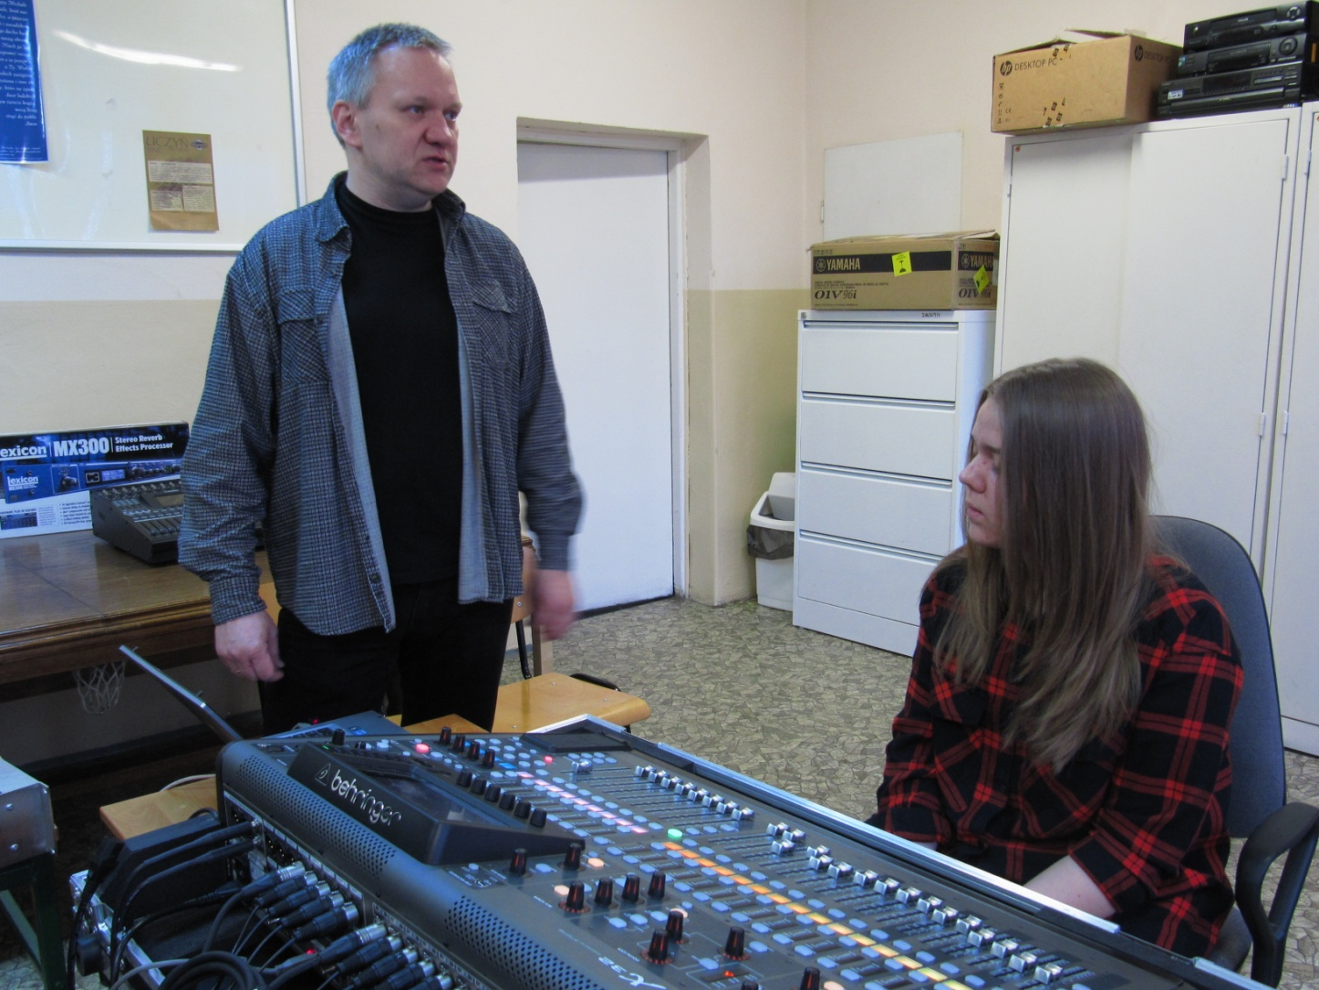
Z akustyki mamy dobieranie kolumn głośnikowych do wzmacniaczy i konsekwencji złego doboru, a będziemy uczyć się lutować, robić drobne naprawy itd. Doszedł nam nowy przedmiot - instrumentoznawstwo, tam uczymy się jak brzmią poszczególne instrumenty, w jaki sposób wydobywa się z nich dźwięk.

Slide 18
Technik Budownictwa

Slide 19
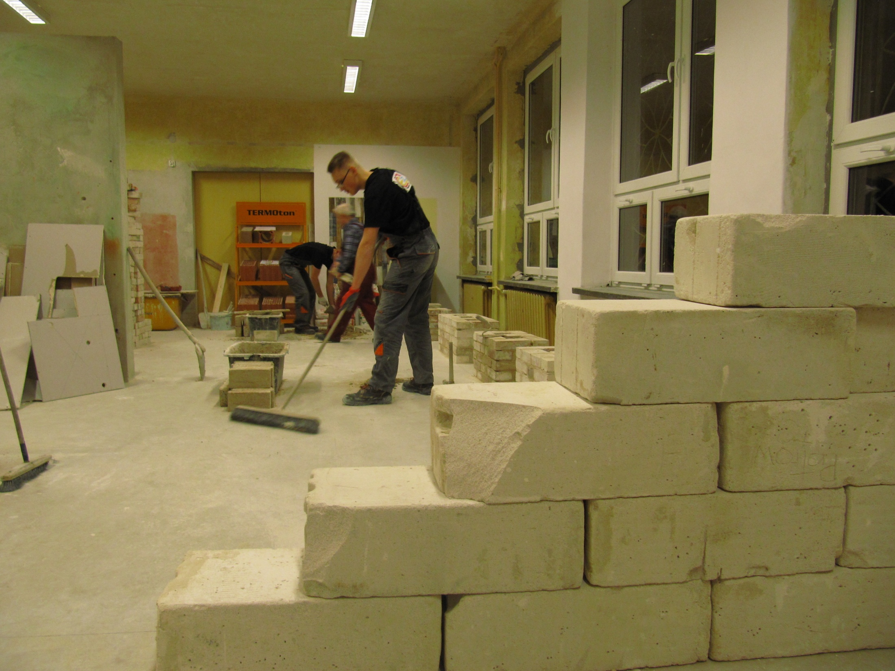

Slide 20
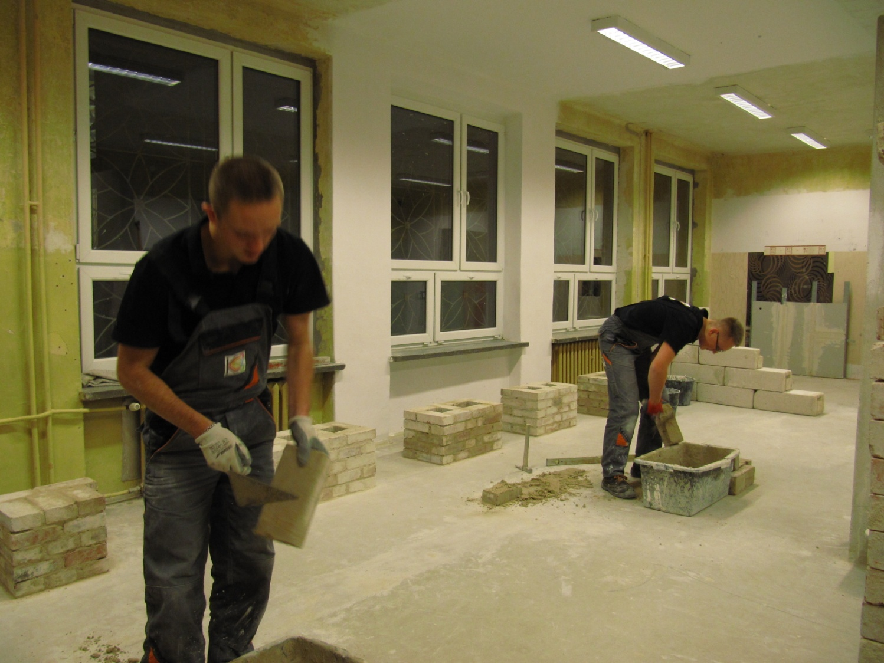

Slide 21
